Slide 1
React from scratch
2016010873 박정욱

Slide 2
목차
React란?
툴체인

Slide 3
React란?
사용자 인터페이스를 만들기 위한 JavaScript 라이브러리
프레임워크(뼈대)가 아닌, 라이브러리(도구)임에 주의!

Slide 4
React란?
Start
JS(X)
Toolchain
HTML
End

Slide 5
툴체인
패키지 매니저
번들러
트랜스파일러

Slide 6
패키지 매니저
설치/최신화/설정/제거 등의 자동화
자바스크립트의 경우 npm, yarn, pnpm 등이 존재함

Slide 7
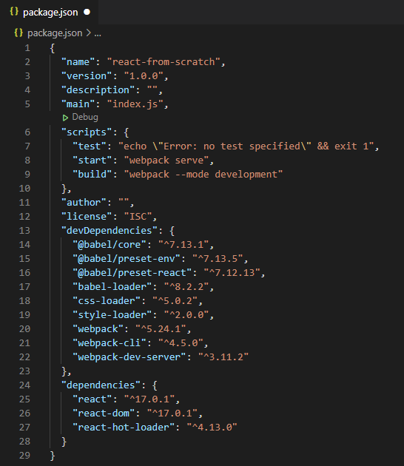
패키지 매니저

Slide 8
번들러
웹의 발전으로 인해, ‘모듈’의 필요성이 대두됨
Webpack, Rollup, Parcel 등이 존재함
파일 개수를 줄여서 네트워크 요청을 줄이자! | 유지보수를 위해 큰 파일을 분할하여 가독성을 늘리자!
한 파일에 엄청난 양의 코드가 있다면 가독성이 저하되어 유지보수가 어렵다! | 요청에 응답하는 시간이 길어지면 사용자 경험에 나쁜 영향을 미친다!

Slide 9
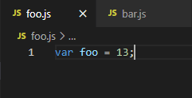
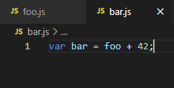
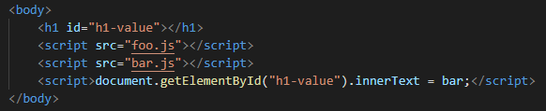

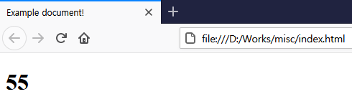
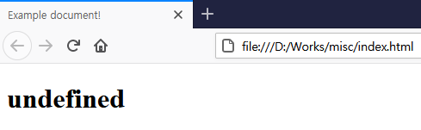
번들러

Slide 10
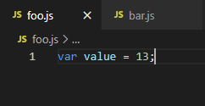
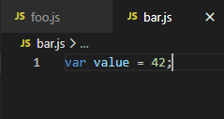
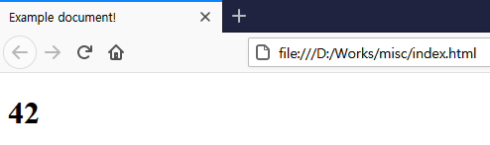
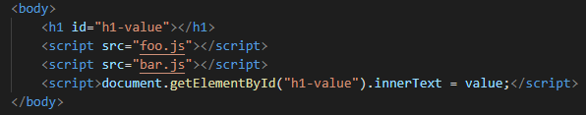
번들러

Slide 11
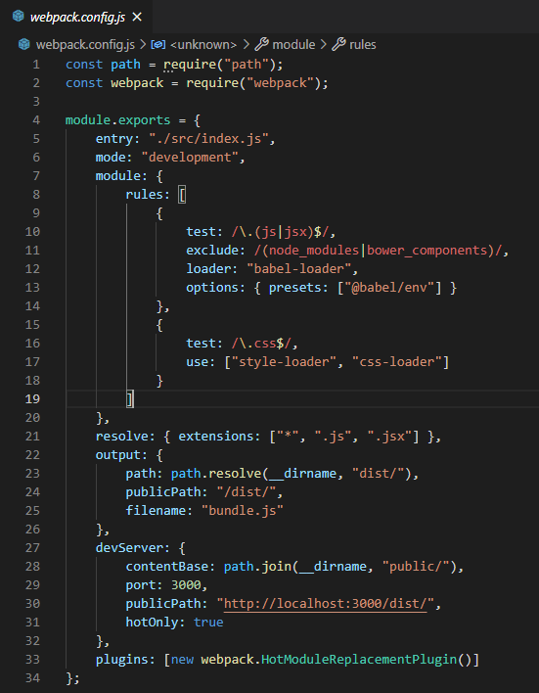
번들러

Slide 12
트랜스파일러
컴파일
컴파일 | 트랜스파일
고급 언어 → 저급 언어 | 고급 언어 → 고급 언어
트랜스파일

Slide 13
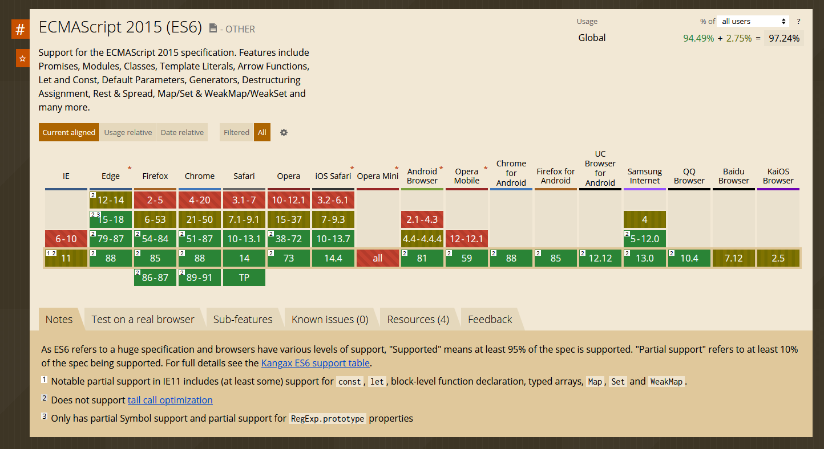
트랜스파일러

Slide 14
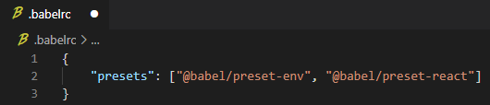
트랜스파일러

Slide 15
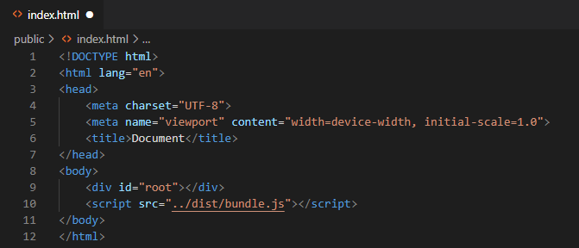
예제

Slide 16
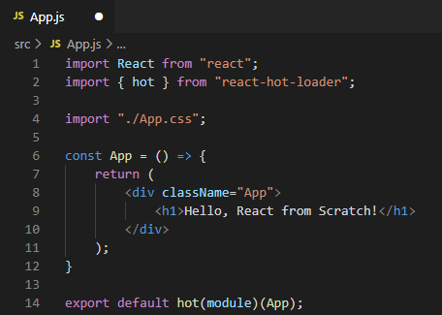
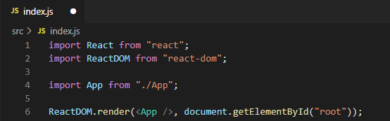
예제

Slide 17
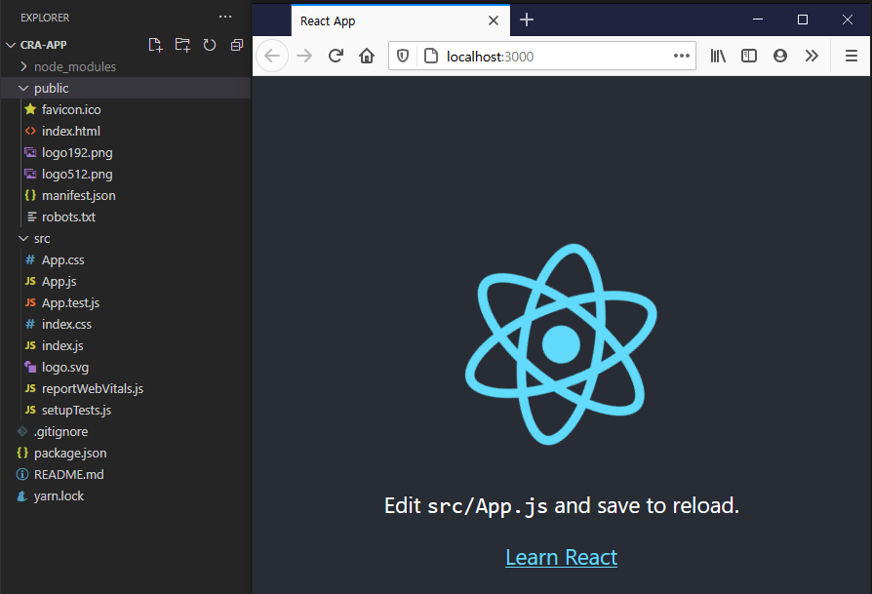
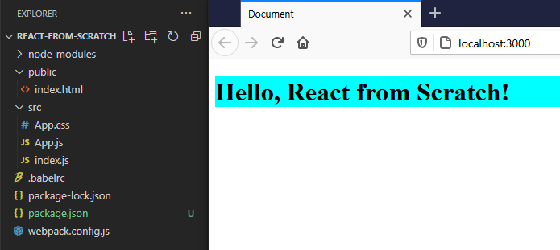
예제

Slide 18
Todo
Redux 및 Flux 패턴
CATLAS의 프론트엔드 도구 적용 현황

